Slide 1
Цикл обработки событий: Шаги
Лекция 9

Slide 2
Содержание
Шаги и G4UserSteppingAction
Пример построения цикла обработки событий

Slide 3
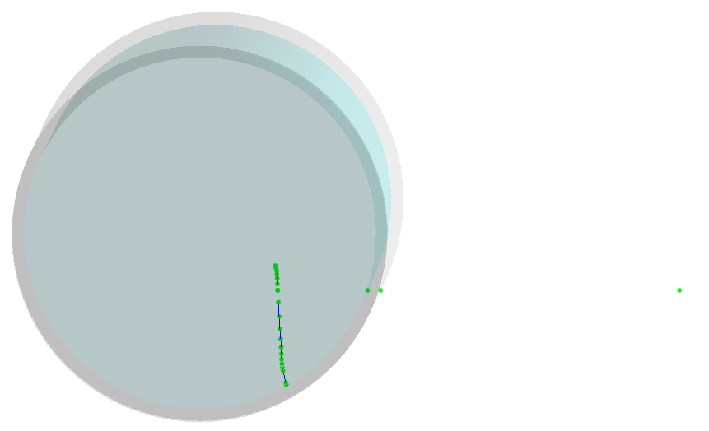
Шаг
Запуски состоят из событий
События состоят из треков
Треки состоят из шагов
Шаг – это минимальный элемент цикла обработки событий.
Шаг #1
Шаг #N
Шаг #2

Slide 4
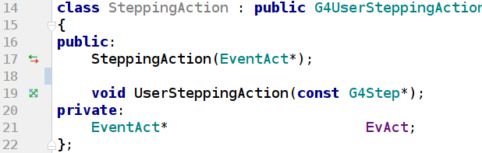
G4UserSteppingAction
Является опциональным базовым классом, для класса пользовательских «действий» в КОНЦЕ каждого шага. Данный класс не осуществляет моделирование шагов.
В данном классе предоставлен виртуальный метод :
Который и вызывается в конце каждого шага.
Чтобы осуществить связь данного класса с классом обработки событий следует передать ему указатель на экземпляр класса обработки событий, к примеру:

Slide 5
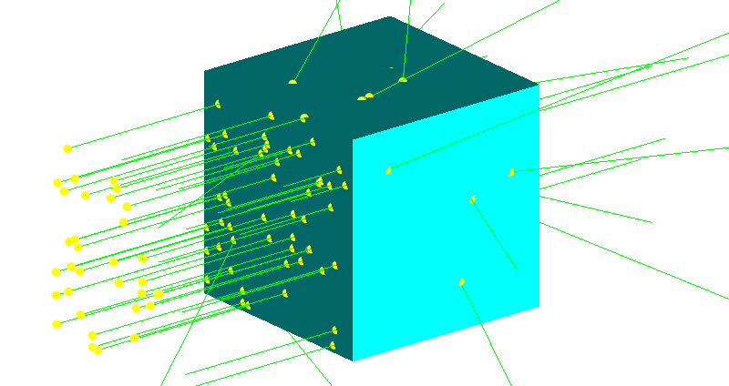
Построение цикла обработки событий: Условие
Дано:
Куб из материала BGO.
Перпендикулярно к любой из граней падает гамма излучение 4.439 МэВ
Определить энерговыделение в кубе

Slide 6
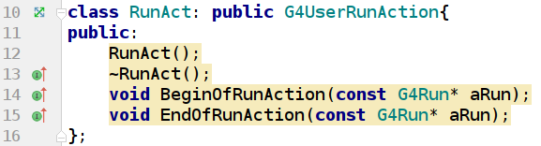
Построение цикла обработки событий: Шаг 1.1
Унаследуем все классы обработки событий и подключим их.
Создадим шаблон класса действий для запусков унаследовав его от G4UserRunAction:

Slide 7
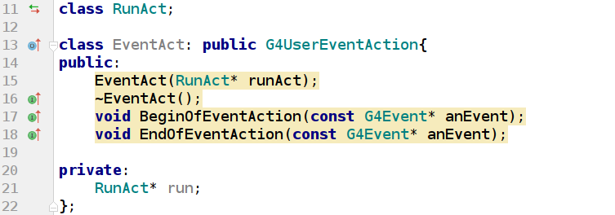
Построение цикла обработки событий: Шаг 1.2
Создадим шаблон класса действий для событий унаследовав его от G4UserEventAction. Установим обратную связь данного класса с экземпляром класса действий для запусков, созданного на предшествующем этапе. Для этого передадим указатель на класс действий для запусков в конструкторе и будем хранить его в private поле:
Таким образом шаблон класса действий для событий:

Slide 8
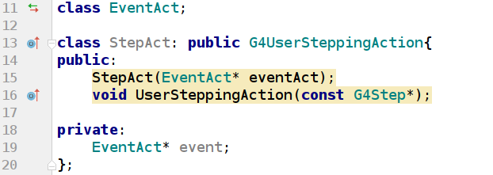
Построение цикла обработки событий: Шаг 1.3
Создадим шаблон класса действий для шагов унаследовав его от G4UserSteppingAction. Установим обратную связь данного класса с экземпляром класса действий для событий, созданного на предшествующем этапе. Для этого передадим указатель на класс действий для событий в конструкторе и будем хранить его в private поле:
Таким образом шаблон класса действий для шагов:

Slide 9
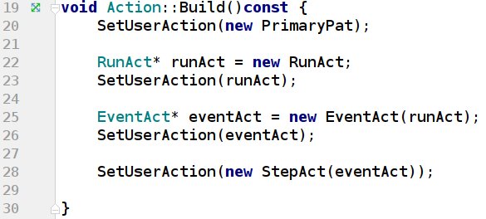
Построение цикла обработки событий: Шаг 1.4
Инициализируем все экземпляры созданных классов в методе G4VUserActionInitialization::Build(), передав куда нужно соответствующие указатели:

Slide 10


Построение цикла обработки событий: Шаг 2.1
Определим энерговыделение в кубе:
Будем рассчитывать энерговыделение за один запуск, поэтому создадим в RunAct карту std::map<G4double,G4int> для хранения результатов
и не забудем удалить её в деструкторе по завершению работы

Slide 11
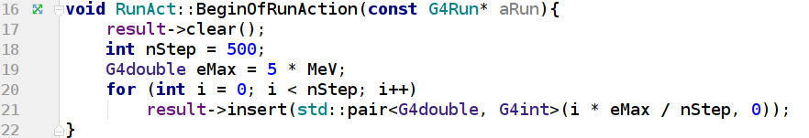

Построение цикла обработки событий: Шаг 2.2
Карта рассчитана на один запуск, поэтому будем обнулять её и заного заполнять каждый раз при вызове метода RunAct::BeginOfRunAction():
Примечание: в данном случае карта разделена на 500 ячеек до максимальной энергии в 5 МэВ
И предоставим метод по добавлению значений в данную карту (из событий)
Примечание: std::map::lower_bound возвращает указатель на первый элемент карты, чей ключ меньше передаваемого

Slide 12
Построение цикла обработки событий: Шаг 3
Осуществим регистрацию энерговыделения в StepAct
Метод StepAct::UserSteppingAction() вызывается в конце каждого шага. Чтобы отсечь события энерговыделения которые прошли за пределами исследуемого объема определим материал места где произошла энергопотеря.
Примечание: из текущего шага определяем какому треку он принадлежит, для трека определяем в каком физическом объеме мы оказались, из физического получаем логический объем, для логического объема – материал, а для материала его имя.
Для шага будем определять энергопотерю на нем и передавать её в наше событие.

Slide 13

Построение цикла обработки событий: Шаг 4
Создадим для класса EventAct переменную в которой мы будем суммировать энерговыделение со всех шагов в рамках одного события. В начале каждого события (т.е. в методе EventAct::BeginOfEventAction() мы будем обнулять значение этой переменной:
А в конце каждого события EventAct::EndOfEventAction() мы будем передавать это значение в карту в запуске для заполнения^
Изменять же это значение мы будем ВО ВРЕМЯ события из «нужных» шагов за счет дополнительного метода:

Slide 14
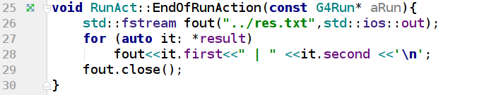
Построение цикла обработки событий: Итоги
В StepAct мы определяем было ли энерговыделение на данном шаге и произошло ли данное событие в исследуемом объеме. Полученное значение передаем в EventAct через метод EventAct::AddEnDep()
В EventAct мы создаем переменную для накопления полного энерговыделения за одно событие. В начале события мы обнуляем данную переменную. В конце события мы передаем её в RunAct.
В RunAct мы создаем карту в которой мы в нужный канал по полученному полному энерговыделению с каждого события добавляем единицу, получая таким образом модельный наборный спектр.
Примечание: Как вариант данный спектр можно сохранить в отдельный файл в финале запуска

Slide 15
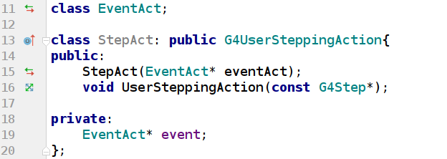
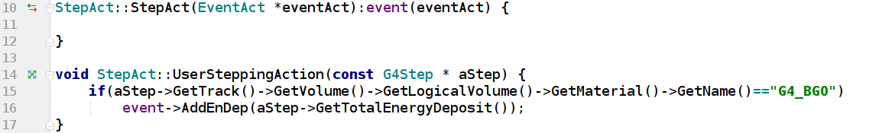
Приложение: StepAct.hh и StepAct.cc
StepAct.hh
StepAct.cc

Slide 16
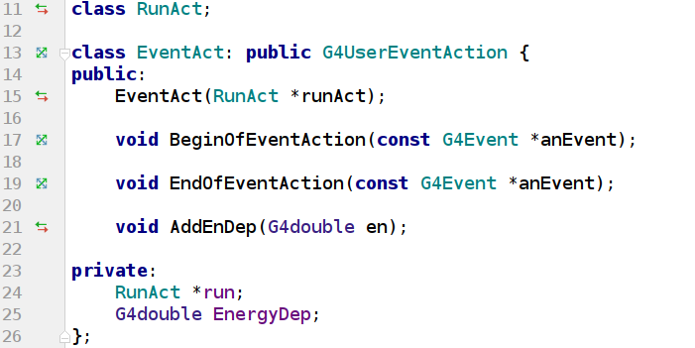
Приложение: EventAct.hh

Slide 17
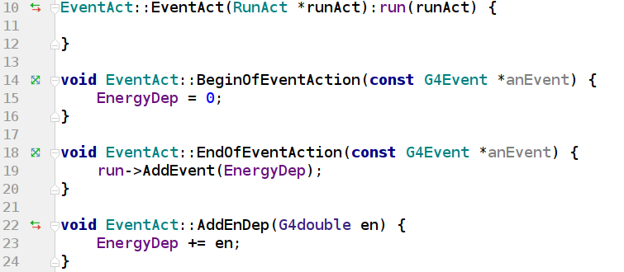
Приложение: EventAct.cc

Slide 18
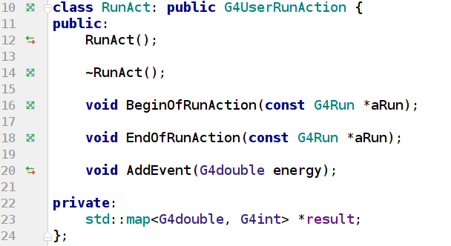
Приложение: RunAct.hh

Slide 19
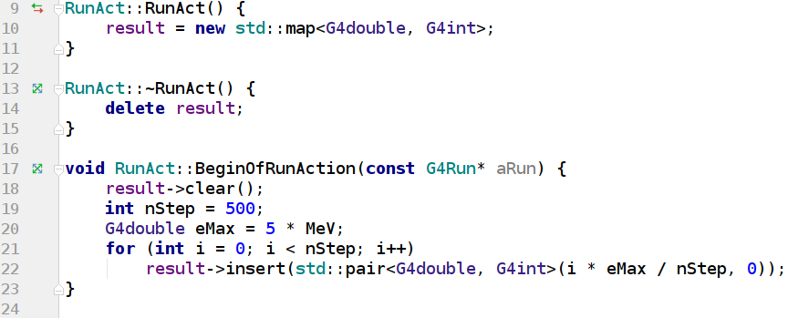
Приложение: RunAct.cc часть 1

Slide 20
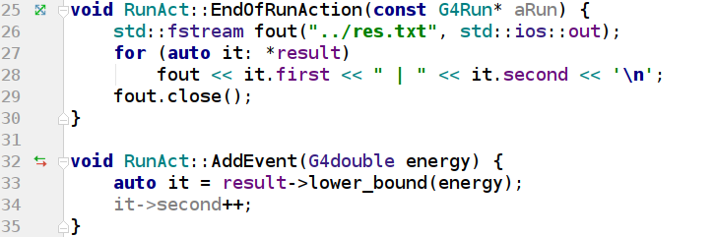
Приложение: RunAct.cc часть 2

Slide 21
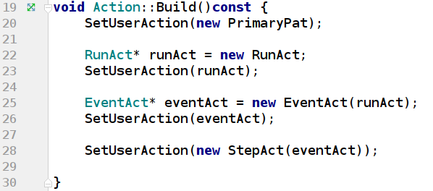
Приложение: Action::Build()

